Slide 1
אנרגיה בקצב הכימיה
בעריכת: דבורה קצביץ, מלכה יאיון ורונית ברד
מבוסס על מצגות של מרים כרמי

Slide 2
אנרגיה בקצב הכימיה –הספר
פרק א - אנרגיה וקצב בתגובה כימית- מה ואיך? היבטים איכותיים
פרק ב - שינויי אנרגיה בתגובה כימית - כמה?
היבטים חישוביים
פרק ג – מקצב תגובות ועד שיווי משקל כימי– מה ואיך? קינטיקה וש"מ של מערכות הומוגניות – היבטים איכותיים
פרק ד - שינויי התנאים במערכת שיווי משקל –עד כמה זה משפיע? היבטים כמותיים
פרק ה - מדוע מתרחשות תגובות כימיות?
תרמודינמיקה

Slide 3
מושגים מרכזיים בפרק א – ספירת מלאי
אנרגיה פנימית
אנרגיה קינטית
אנרגיה פוטנציאלית
טמפרטורה
מערכת – פתוחה, סגורה, מבודדת
סביבה
חוק שימור האנרגיה
מעברי אנרגיה כגון חימום
אנתלפיה, שינוי אנתלפיה
תגובה אנדותרמית
תגובה אכסותרמית
רמות ההבנה בכימיה – מיקרוסקופית, מאקרוסקופית, סמל, תהליך
אנרגיית שפעול

Slide 4


ניסוי הזיקוקים
רשמו תצפיות בשלב הדלקת הזיקוק, ובשלב בעירתו
מדוע יש להדליק גפרור על מנת שהזיקוק יידלק?
האם נפלטת או מושקעת אנרגיה בתהליך בעירת הזיקוק? הסבירו
האם הזיקוק נדלק מייד עם קרוב הגפרור? הציעו הסבר לתופעה.
מדוע לדעתכם לא צריך להמשיך להבעיר את הזיקוק עם הגפרור לאורך כל זמן הביערה?
האם הזיקוק בוער מהר או לאט?
העלו 5 שאלות נוספות לגבי הזיקוק ובעירתו

Slide 5
הכימיה של הזיקוק
2 KNO_{3(s)} → 2 KNO_{2(s)} +O_{2(g)}
1/8 S_{8(s)} +O_{2(g)} → SO_{2(g)}
C _{(s)} +O_{2(g)} → CO_{2(g)}
שבבים זעירים של מתכת (בדרך כלל אלומיניום) אשר יוצרים את הגיצים הבוהקים, תוך כדי התלהטותם.
http://chemistry.about.com/od/fireworkspyrotechnics/a/sparklers.htm

Slide 6
מהי אנרגיה?
אנרגיה היא היכולת לבצע עבודה
אנרגיה היא היכולת לספק חום
אנרגיה היא מדד המאפיין תכונה חשובה של המערכת, אך אינו ניתן למדידה ישירה.

Slide 7
האנרגיה הפנימית של גופים גדולים
לאנרגיה של חומר שני מרכיבים:
I. אנרגיה קינטית - אנרגיית התנועה של הגוף כולו. תלויה במסת הגוף ובמהירותו
II. אנרגיה פוטנציאלית– תלויה במיקומו של הגוף ובכוחות הפועלים עליו. גודל זה נמדד יחסית למצב בו אין כוחות שפועלים על הגוף, כלומר, אנרגיה פוטנציאלית אפס
סך כל האנרגיה בחומר – האנרגיה הפוטנציאלית והאנרגיה הקינטית – נקראת האנרגיה הפנימית של החומר
Ep+ Ek = אנרגיה הפנימית

Slide 8

אנרגיה פוטנציאלית – של גופים
אנרגיה פוטנציאלית כובדית
אנרגיית גובה – מושפעת מכוח הכובד הפועל על הגוף.
קפיץ - אנרגיה פוטנציאלית אלסטית
קפיץ מתוח
קפיץ רפוי
השקעת אנרגיה
פליטת אנרגיה

Slide 9
אנרגיה פוטנציאלית
אנרגיה התלויה בכוחות הפועלים על הגוף (או החלקיק).
האנרגיה הפוטנציאלית של מדגם חלקיקים נובעת מכוחות המשיכה והדחייה בין החלקיקים המרכיבים אותו. לדוגמא אינטראקציות בין מולקולות, אינטראקציות בין אלקטרונים לגרעין באטום
אנרגיה פוטנציאלית היא גודל הנמדד יחסית למצב בו אין כוחות שפועלים. במצב בו לא פועלים כוחות האנרגיה הפוטנציאלית מוגדרת אפס.
ככל שבמדגם יש מספר רב יותר של חלקיקים, גם מספר האינטראקציות המתקיימות גדול יותר, והאנרגיה הדרושה להפרדה מוחלטת של החלקיקים גדולה יותר.

Slide 10
דיאגרמת שינוי האנרגיה הפוטנציאלית כתלות במרחק בין שני אטומים.
בנקודת המינימום בגרף האטומים קשורים ביניהם בקשר קוולנטי
10

Slide 11
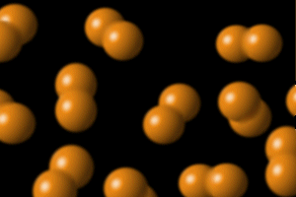
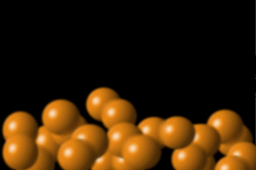
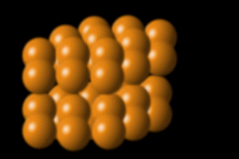
אנרגיה קינטית של מדגם חלקיקים
האנרגיה הקינטית של המדגם נובעת מתנועתם של החלקיקים.
האנרגיה הקינטית של מולקולה נקבעת על ידי מסת המולקולה ומהירותה.
לחלקיקים במדגם יש מהירויות שונות, ולכן נתייחס לאנרגיה הקינטית הממוצעת של המדגם.
האנרגיה הקינטית הממוצעת באה לידי ביטוי בטמפרטורה של מדגם החלקיקים.

Slide 12
אנרגיה קינטית של חלקיקים
דוגמאות לאופני תנועה שונים של המולקולות*
תנודה סימטרית | תנודה אסימטרית | תנודה כפוף | סיבוב | מעתק
בסריג מוצק, נוזל וגז *במוצק אטומרי מתקיימות תנודות אטומים. |  |  | בנוזל ובגז | בגז ובנוזל במידה מוגבלת
12

Slide 13
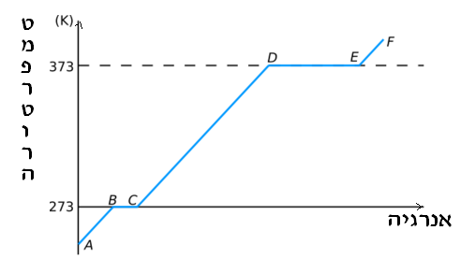
גרף חימום של מים
מה יקרה אם נמשיך לחמם?
רתיחה
היתוך
באילו אזורים בגרך חל שינוי משמעותי באנרגיה הקינטית?
באילו אזורים בגרך חל שינוי משמעותי באנרגיה הפוטנציאלית?
http://phet.colorado.edu/en/simulation/states-of-matter

Slide 14
אנרגיה
של חומר מבוטאת ע"י
אנרגיה פנימית
אנרגיה
פוטנציאלית
+
אנרגיה
קינטית
בצבר חלקיקים
אנרגיה קינטית
ממוצעת
תלויה ב:
תלויה ב:
סך הכוחות
הפועלים
מיקום
מסה
מהירות
תנועה
באה לידי ביטוי ב
לדוגמא:
טמפרטורה
של החומר
אנרגיה של
קפיץ
אנרגיית
גובה
Notes:
14

Slide 15
אנרגיה של מערכת היא "פונקציה של מצב"
סך כל האנרגיה בחומר - האנרגיה הפוטנציאלית והאנרגיה הקינטית - נקראת האנרגיה הפנימית של החומר
האנרגיה של מערכת היא גודל המאפיין מצב נתון ואין זה משנה כיצד הגיעה המערכת למצב זה. לדוגמה, כמות נתונה של מים בטמפרטורה מסוימת מאופיינת על ידי אנרגיה מסוימת ואין זה משנה באיזו דרך הגיעו המים לאותה טמפרטורה.
עמ' 13 , פסק זמן לחשיבה
15

Slide 16
למי אנרגיה פנימית יותר גדולה?
תשובה
שאלה
לכמות המים הגבוהה יותר בגלל שיש יותר חלקיקים. לכן האנרגיה הקינטית הכוללת של החלקיקים גדולה יותר, נוסף לכך יש יותר אינטראקציות בין המולקולות
נתונים 100 גרם מים
ו-50 גרם מים באותה טמפרטורה. למי אנרגיה פנימית גבוהה יותר?
למים בטמפרטורה גבוהה יש אנרגיה פנימית גבוהה יותר בגלל האנרגיה הקינטית הגבוהה בטמפ' גבוהה.
נתונים 100 גרם מים ב-50°C ו-100 גרם מים ב- 90°C . למי אנרגיה פנימית גבוהה יותר?

Slide 17
למי אנרגיה פנימית יותר גדולה? (המשך)
תשובה
שאלה
לא ניתן לקבוע
נתונים 100 גרם מים
ו-100 גרם אתנול באותה טמפרטורה. למי אנרגיה פנימית גבוהה יותר?
לא ניתן לקבוע
נתונים 100 גרם מים ב-10°C ו-10 גרם מים ב- 90°C . למי אנרגיה פנימית גבוהה יותר?

Slide 18
מערכת וסביבה
מערכת – מוקד ההתעניינות שלנו. כוללת את המגיבים לפני התרחשות התגובה, ואת התוצרים לאחר התרחשותה.
סביבה – כל מה שאינו מערכת.
עמ' 16 , שאלה בראש הדף

Slide 19
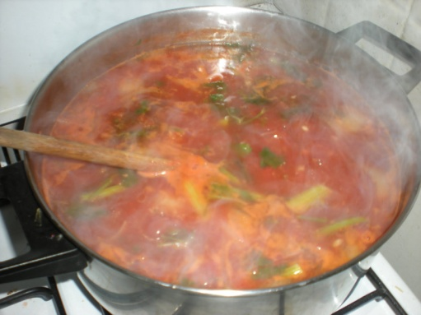

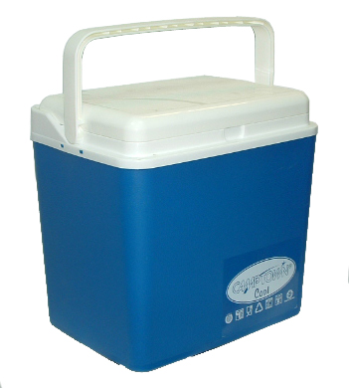
מערכת וסביבה
במערכת פתוחה קיימים חילופי אנרגיה וחומר עם הסביבה.
במערכת סגורה קיימים חילופי אנרגיה עם הסביבה.
מערכת מבודדת – אין חילופי אנרגיה או חומר עם הסביבה

Slide 20
חימום - הסבר ברמת המיקרו
מולקולות נעות ומתנגשות זו בזו אנרגיה עוברת מהמולקולות שנעות מהר יותר (בעלות אנרגיה קינטית גבוהה יותר) לאלו הנעות לאט יותר (בעלות אנרגיה קינטית נמוכה יותר) עד שהמהירות הממוצעת משתווה ומגיעים לשיוויון טמפרטורות.
חימום (בהסעה) = מעבר אנרגיה על ידי התנגשויות
מערכת מבודדת – בנויה משכבות שביניהן אוויר או שכבה ריקה, ללא גז. כדי למנוע התנגשויות בין חלקיקים וכתוצאה מכך מעבר אנרגיה
האם שמיכה מחממת?
Notes:
20

Slide 21
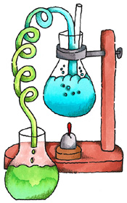
מערכת וסביבה בתגובה כימית
המערכת מוגדרת על פי מוקד העניין שלנו וכוללת את המגיבים לפני התרחשות התגובה ואת החומרים החדשים, התוצרים, לאחר התרחשות התגובה. הדגש הוא על החלקיקים המרכיבים את המגיבים והתוצרים.
הסביבה מוגדרת כ"כל מה שאינו מערכת".
תיחום חלק מהסביבה - הופך את הסביבה למוגדרת. (כל הסביבה- לא מוגדרת)
מדידת הטמפ' של הסביבה מאפשרת לנו ללמוד
מה קורה במערכת ...

Slide 22
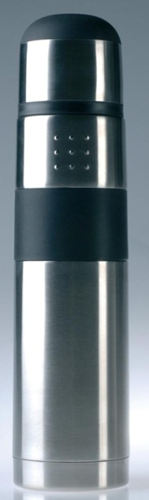
חוק שימור האנרגיה
האנרגיה הכללית של היקום הוא ערך קבוע
מערכת מבודדת (תרמוס) מהווה "מיני יקום"
מערכת (תגובה כימית) יחד עם סביבה מוגדרת מהווה "מיני יקום". (לדוגמה תגובת חומצה בסיס בתוך כוס קלקר).
"מיני יקום"= מערכת + סביבה
אנרגיה פנימית
מים
מים בטמפ' גבוהה
קרח
מים בטמפ' נמוכה
מערכת
סביבה

Slide 23
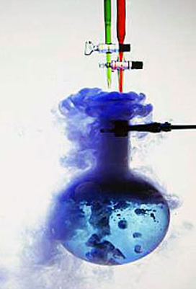
סוגי מערכות
מערכת
סגורה
פתוחה
מבודדת
לא מבודדת
"מיני יקום"

Slide 24
מהי המערכת? מהו סוג המערכת? ומהי הסביבה?
שינוי באנרגיה הפנימית של מערכת | מעבר האנרגיה | הגדרת הסביבה וסוג הסביבה | הגדרת המערכת וסוג המערכת | התופעה
האנרגיה הפנימית של המערכת גדלה. | אנרגיה עוברת על ידי חימום מהכיריים אל המים בכלי. | הסביבה לא מוגדרת, היא מורכבת מכלי הזכוכית, הכיריים, סביבת הכיריים, האוויר בחדר ... | המים המצויים בכלי לפני החימום הנמצאים בטמפ' החדר , ולאחר מכן בטמפ' גבוהה יותר. המערכת היא פתוחה | כלי זכוכית המכיל מים מונח על כיריים גז דלוקים. (1)
האנרגיה הפנימית של המערכת קטנה. | אנרגיה עוברת על ידי חימום בתהליך שריפת הגז אל הסביבה המוגדרת. | הסביבה לא מוגדרת אולם אפשר להתייחס לכוס עם המים כאל הסביבה היחידה המוגדרת (ולהתעלם מאיבודי אנרגיה). | הגז הבוער בכיריים. המערכת כוללת את הגז והחמצן ולאחר התגובה את תוצרי השריפה. פתוחה | כלי זכוכית המכיל מים מונח על כיריים גז דלוקים. (2)
דף עבודה משוכפל

Slide 25
מהי המערכת? מהו סוג המערכת? ומהי הסביבה?
שינוי באנרגיה הפנימית של מערכת | מעבר האנרגיה | הגדרת הסביבה וסוג הסביבה | הגדרת המערכת וסוג המערכת | התופעה
האנרגיה הפנימית של המערכת עולה. | אנרגיה עוברת מהמים המצויים בתרמוס אל הקובייה. | הסביבה היא מוגדרת ומבודדת וכוללת את המים הנמצאים בתוך התרמוס. | קוביית הקרח (H₂O_{(s)}) ניתכת הופכת ל-(H₂O_{(l)}) | קוביית קרח מוכנסת למים בטמפרטורת החדר, המצויים בתרמוס
האנרגיה הפנימית של המערכת יורדת. | אנרגיה עוברת על ידי חימום וקרינה מהמערכת אל הסביבה. | הסביבה אינה מוגדרת וכוללת את המלקחיים המחזיקים את המגנזיום, את מבצע הניסוי, את האוויר סביב ואת ... | בתגובת השריפה המגיבים הם מגנזיום וחמצן, והתוצרים הם מגנזיום חמצני המערכת פתוחה | שריפת פס מגנזיום הגורם לחימום הסביבה ולפליטת אור לבן בוהק
האנרגיה הפנימית של המערכת קטנה. | אנרגיה עוברת מהמערכת אל הסביבה. | הסביבה היא מוגדרת ומבודדת וכוללת את המים המצויים בכוס הקלקר, לתוכם הכנסנו את המומס. | התגובה היא המסת NaOH_{(s)} המערכת כוללת את המגיבים ולאחר מכן את התוצרים היונים הממוימים:Na⁺_{(aq)} +OH⁻_{(aq)} | גרגרי נתרן הידרוכסידי NaOH_{(s)} מוכנסים למים המצויים בכוס קלקר והטמפ' של המים עולה.

Slide 26
אנרגיה טמפרטורה ומה שביניהן – ניסוי 3
מסקנות | תיאור | ניסוי 3
"חם" ו"קר" מביעים תחושות. הנוזל בעל הטמפרטורה הגבוהה נתפס כחם יותר. טמפרטורה היא מדד לאנרגיה קינטית ממוצעת של חומר. | טבילת אצבע ב-3 כוסות עם מים בטמפ' שונות. | שלב א
הטמפרטורה הנמדדת של חומר היא מדד לאנרגיית התנועה הממוצעת
של החלקיקים המרכיבים את החומר

Slide 27
אנרגיה טמפרטורה ומה שביניהן – ניסוי 3
מסקנות | תיאור | ניסוי 3
המים בכוסות מגיעים לאותה טמפרטורה, שהיא טמפרטורת הסביבה. | מדידת טמפרטורה בכוסות לאורך זמן | שלב ב
שאלות עמ' 20
טמפרטורה של חומר משתווה, לאחר זמן, עם טמפרטורת הסביבה

Slide 28
אנרגיה טמפרטורה ומה שביניהן – ניסוי 3
מסקנות | תיאור | ניסוי 3
לכמויות שונות של מים המצויים בטמפרטורה זהה יש אנרגיה פנימית שונה. על מנת שהטמפרטורה הסופית תהיה זהה יש צורך להשקיע אנרגיה בכמות שונה. | חימום כמויות מים שונות ומדידת טמפרטורה סופית. | שלב ג
שאלות עמ' 21
על מנת להגיע לאנרגיה קינטית ממוצעת זהה של מולקולות
בכמויות שונות של מים, יש צורך בהעברת כמויות שונות של אנרגיה

Slide 29
אנרגיה טמפרטורה ומה שביניהן – ניסוי 3
מסקנות | תיאור | ניסוי 3
טמפרטורת הערבוב היא טמפרטורת ביניים. | חימום שונה של כמויות שוות של מים וערבובם. | שלב ד
כאשר שני גופים שהטמפ' שלהם אינן זהות באים במגע זה עם זה,
הטמפ' שלהם ישנו עד שוויון – שיווי משקל תרמי

Slide 30
אנרגיה, טמפרטורה ומה שביניהן - סיכום
הטמפרטורה הנמדדת של חומר היא מדד לאנרגיה הקינטית הממוצעת של החלקיקים בחומר
טמפרטורה היא גדל שאינו תלוי בכמות החומר (תכונה אינטנסיבית)
כאשר שני גופים שהטמפרטורות שלהם אינן זהות באים במגע זה עם זה, הטמפרטורות שלהן ישתנו עד לשוויון (שווי משקל תרמי)
פעולת החימום היא דרך להעברת אנרגיה מגוף בעל טמפרטורה גבוהה יותר לגוף בעל טמפרטורה נמוכה יותר

Slide 31
אנרגיה וטמפרטורה - השוואה
 | אנרגיה פנימית של החומר | טמפרטורה של חומר
תלות במסה | אנרגיה פנימית היא גודל התלוי בכמות החומר. ככל שכמות החומר גדולה יותר, כך גדולה יותר כמות האנרגיה הפנימית. (גודל אקסטנסיבי) | טמפרטורה היא גודל שאינו תלוי בכמות החומר. (גודל אינטנסיבי) .
ערך מצטבר | אנרגיה היא גודל הניתן לחיבור. כאשר נערבב כמויות שונות של מים, כמות האנרגיה הפנימית הכוללת שווה לסכום האנרגיה הפנימית של כמויות המים ההתחלתיות. | טמפרטורה היא גודל שאינו ניתן לחיבור לאחר ערבוב מים בטמפרטורה גבוהה עם מים בטמפרטורה נמוכה, טמפרטורת המים אינה סכום הטמפרטורות

Slide 32
.... אנרגיה וטמפרטורה - השוואה
 | אנרגיה פנימית של החומר | טמפרטורה של חומר
בדומה לגדלים אחרים | מס' המולים תלוי בכמות החומר וניתן לחיבור | צפיפות, ריכוז (של תמיסות), מקדם התפשטות, מוליכות חשמלית של מתכות - הם גדלים שאינם תלויים בכמות החומר ואינם ניתנים לחיבור
דרך המדידה | אנרגיה לא ניתנת למדידה ישירה ניתן להבחין או למדוד מעברי אנרגיה בלבד. | טמפרטורה ניתנת למדידה בעזרת מד טמפרטורה. קיימים מדי טמפרטורה הפועלים על פי עקרונות שונים
שאלות עמ' 25 + ניסוי בית

Slide 33
יחידות המידה של אנרגיה
לא ניתן למדוד אנרגיה באופן ישיר אלא את השינוי הנגרם ממעבר אנרגיה כמו חימום או עבודה.
היחידה המקובלת היא היחידה הנגזרת מעבודה, ג'אול, וסימנה J או קילוג'אול kJ
1000J = 1kJ
כאשר אדם מרים משקולת של 100 ק"ג לגובה של 1 מ' הוא משקיע בכך אנרגיה של 1 קילוג'אול

Slide 34
יחידת אנרגיה הנגזרת מחימום
היחידה המשמשת היום בעיקר למדידת ערך קלורי של מזון נקראת קלוריה.
קלוריה cal היא כמות האנרגיה הדרושה לחימום 1 גרם מים במעלה אחת.
1000 cal = 1kcal
בשפת היום יום כאשר מדברים על קלוריה, מתכוונים לקילוקלוריה
1cal = 4.184J או 1kcal = 4.184kJ

Slide 35
שאלה מעברי אנרגיה / מערכות
נועה הכניסה שני בקבוקי מיץ בצידנית והשאירה אותה פתוחה זמן ממושך. היא הוציאה שקית סגורה עם קרח מהמקפיא, הניחה אותה בצידנית וסגרה אותה. לאחר שהצידנית היתה סגורה כשעה, היא פתחה אותה והרגישה שהאוויר ובקבוקי המיץ התקררו.
בשקית נשאר קצת קרח בתוך מים. טמפרטורת החדר היתה 25⁰C טמפרטורת המקפיא היתה 0⁰C
השלימו את טבלה הבאה:
מבודדת | סגורה | פתוחה | המערכת
 |  |  | צידנית סגורה
 |  |  | שקית קרח
 |  |  | צידנית פתוחה
 |  |  | מקפיא
 |  |  | בקבוק מיץ

Slide 36
... שאלה מעברי אנרגיה / מערכות
מי "הפסיד" אנרגיה?
מי "הרוויח" אנרגיה כאשר הצידנית היתה סגורה?
הסבר בעזרת דיאגרמת אנרגיה מתאימה.
קבע אם האנרגיה הכוללת של תוכן הצידנית הסגורה גדלה\קטנה\לא השתנתה. הסבר את קביעתך.
האם הטמפרטורה של הקרח עלתה, ירדה או לא השתנתה? הסבר.
תאר ברמה המולקולרית מה קרה למולקולות של המיץ בזמן שהמיץ התקרר.

Slide 37
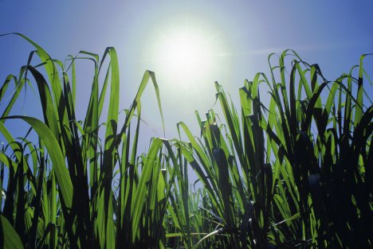
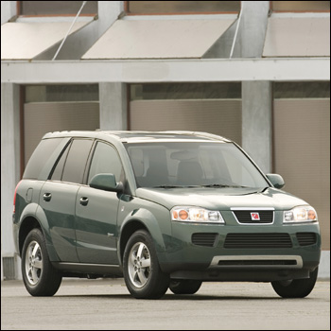
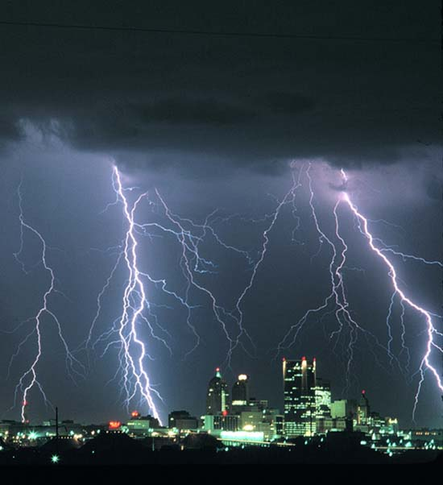
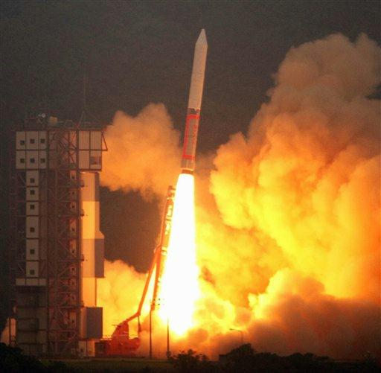
חלק שני - מעברי אנרגיה
לכל מערכת יש אנרגיה פנימית.
שינויים באנרגיה פנימית מתרחשים כתוצאה מעברי אנרגיה בצורת חימום ו/או ביצוע עבודה ו/או קרינה
כאשר מתרחשות תגובות כימיות חל שינוי באנרגיה הפנימית של המערכת

Slide 38
אנרגיה
של חומר מבוטאת ע"י
מעברי אנרגיה
משתנה באמצעות
אנרגיה פנימית
יכולים להתבטא ב:
אנרגיה
פוטנציאלית
+
אנרגיה
קינטית
קרינה
עבודה
חום
תלויה ב:
תלויה ב:
לדוגמא
סך הכוחות
הפועלים
מיקום
מסה
מהירות
תנועה
אור שנפלט
בבעירת הזיקוק
חום שנפלט
בבעירת הזיקוק
לדוגמא:
דחיפת
חלקיקים
אנרגיה של
קפיץ
אנרגיית
גובה

Slide 39
מעברי אנרגיה בתגובות כימיות
כאשר מתרחשת תגובה כימית, חל שינוי בהרכב החומרים, ולכן חל שינוי גם באנרגיה הפנימית של המערכת.
אפשרות א' – ירידה באנרגיה הפנימית של המערכת. נפלטה אנרגיה מהמערכת, ולתוצרים תהיה אנרגיה נמוכה מזו של המגיבים. תגובה אכסותרמית
אפשרות ב' – עליה באנרגיה הפנימית של המערכת. נקלטה אנרגיה במערכת ולתוצרים תהיה אנרגיה גבוהה מזו של המגיבים. תגובה אנדותרמית.

Slide 40
שינוי באנרגיה פנימית
40

Slide 41
סביבה וסביבה מוגדרת
השינוי בכמות האנרגיה במהלך תגובה כימית, שווה לכמות האנרגיה הנקלטת ע"י הסביבה או הנפלטת מהסביבה.
סביבה
סביבה
סביבה
חוק שימור האנרגיה

Slide 42
מערכת וסביבה - הגדרה נוספת
מערכת – עוברת שינוי כימי
סביבה – עוברת שינוי תרמי
כאשר האנרגיה של המערכת יורדת, האנרגיה עוברת לסביבה וטמפרטורת הסביבה עולה. לדוגמה, שריפת דלק.
כאשר האנרגיה של המערכת עולה, אנרגיה נקלטת מהסביבה וטמפרטורת הסביבה יורדת. לדוגמה, תהליך ההזעה.

Slide 43
אנתלפיה
הוא השינוי באנרגיה הפנימית במהלך תגובה המתרחשת בלחץ קבוע, נקרא השינוי באנתלפיה - ΔH
בתגובות המתרחשות במעבדה בכלי פתוח או בגוף האדם.
שינוי באנתלפיה = שינוי באנרגיה הפנימית

Slide 44
אנתאלפיה ואנרגיה פנימית
בתגובה בה אשלגן כלורתי מתפרק בתוך כלי המחובר לבוכנה, נפלט גז, הדוחף את הבוכנה ועושה עבודה על הסביבה.
במקרה זה, השינוי באנרגיה הפנימית כולל פליטת אנרגיה בצורת חום וגם ביצוע עבודה.
במקרה זה, השינוי באנרגיה הפנימית אינו שווה לשינוי באנתאלפיה.

Slide 45
אנתלפיה - סיכום
במהלך תגובה כימית יש שינוי באנרגיה הפנימית.
אם התגובה מתבצעת בלחץ קבוע, השינוי באנרגיה הפנימית בא לידי ביטוי רק ע"י מעבר של אנרגיית חום הנפלטת או הנקלטת.
ΔH = H₂ – H₁
אנחנו נעסוק בתגובות המתרחשות בלחץ קבוע לכן נתייחס לשינוי האנתלפיה

Slide 46
תגובות אקסותרמיות ואנדותרמיות
בתגובה אנדותרמית H2 – H1 > 0
בתגובה אקסותרמית H₂ – H₁ < 0
שאלות עמ' 34
46

Slide 47
ניסוי 4 – המסה של נתרן הידרוקסידי NaOH
NaOH_{(s)} → Na⁺_{(aq)} + OH⁻_{(aq)}
מהו השינוי שחל בסביבה?
- עליה בטמפרטורה - קליטת אנרגיה מהמערכת
מהו השינוי שחל במערכת?
- ירידה באנרגיה
H₂ – H₁ < 0
תגובה אכסותרמית
H₂O
NaOH_{(s)}
H₁
אנתלפיה
Na⁺_{(aq)}+ OH⁻_{(aq)}
H₂

Slide 48
ניסוי – המסה של נתרן חנקתי NaNO₃
H₂O
NaNO_{3(s)} Na⁺_{(aq)} + NO_{3(aq)}
מהו השינוי שחל בסביבה?
- ירידה בטמפרטורה – מעבר אנרגיה אל המערכת
מהו השינוי שחל במערכת?
- עליה באנרגיה
H₂ – H₁ > 0
תגובה אנדותרמית
H₂
Na⁺_{(aq)} + NO₃⁻_{(aq)}
אנתלפיה
H₁
NaNO_{3(S)}
עמ' 36 בספר טבלת השוואה
שאלות 1-9 עמ' 40-42

Slide 49
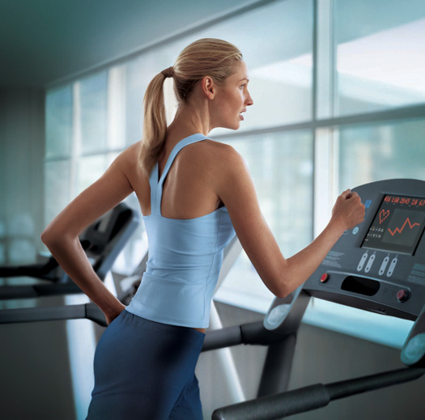
כימיה וחדר כושר – שאלה 7 עמ' 41
במהלך העיסוק בספורט, מולקולות שומן בגוף מתפרקות לתרכובות הנקראות חומצות שומן. לדוגמה, חומצה לאורית CH₃(CH₂)₁₀COOH
חומצות שומן אלו הופכות בסדרה של תגובות ל- CO₂ ול-H₂O.
כאשר משווים תגובות שריפה של תרכובות שונות המכילות מספר פחמנים שווה, כגון חומצה לאורית ודו סוכר, מתקבל הגרף הבא:

Slide 50
מה ניתן ללמוד מהגרף?
CH₃(CH₂)₁₀COOH + 17O₂
אנתלפיה
C₁₂H₂₂O₁₁+ H₂O + 12O₂
ΔH = --7377kJ
ΔH = --5640kJ
12CO₂ + 12H₂O
גרף אנרגיה - שריפה של חומצת שומן לאורית לעומת דו סוכר

Slide 51
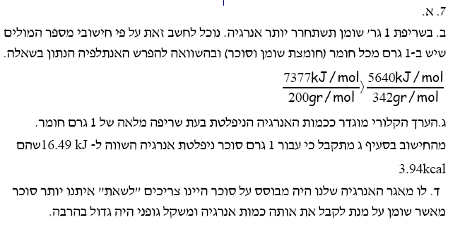
פתרון שאלה 7

Slide 52
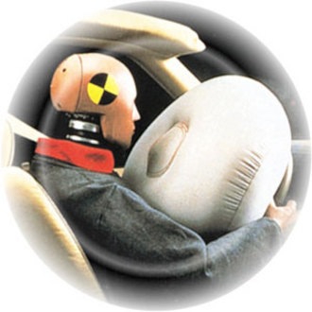
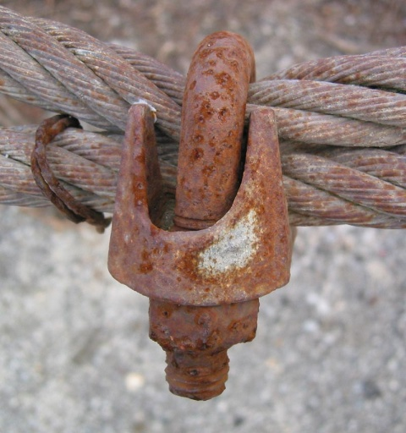
בקצב התגובות
כיצד מתחילה תגובה?
למה יש תגובות מהירות ותגובות איטיות
אנרגיית שפעול

Slide 53
אנרגיית שפעול
גם תגובות שהן אקסותרמיות בעת התרחשותן לא יתחילו להתרחש אם לא תסופק אנרגיה התחלתית מסוימת הנקראת אנרגיית שפעול, כלומר האנרגיה הגורמת לתגובה לפעול, להתרחש. חשבו על שריפת: גפרור, נייר, קרש, מגנזיום....

Slide 54
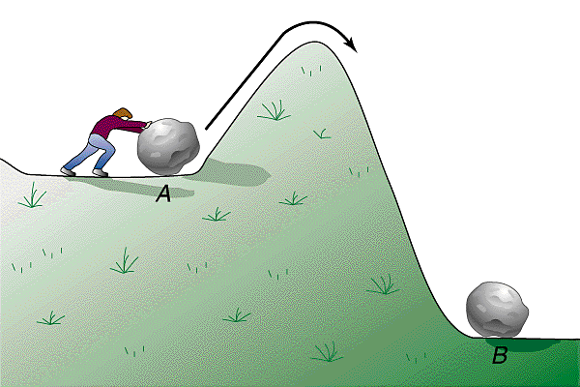
הקשר בין אנרגיית שפעול ומהירות התגובה
ככל שאנרגיית השפעול גבוהה יותר התגובה איטית יותר
הרחבה בנושא בפרק ג
שאלות עמ' 45

Slide 55


דינמיט במלחמה ושלום
תרכובות חנקן – פיצוצים, מלחמה ושלום
אלפרד נובל, מייסד פרס נובל לשלום, עסק בפיתוח וייצור של חומרי נפץ.
בזמנו, הניטרוגליצרין היה מוכר כחומר נפץ, אך גם כנוזל לא יציב, כלומר עלול להתפוצץ מכל זעזוע קטן.
כדי לשלוט במועד התפוצצות החומר, בלי לפגוע בעוצמתה, נובל הוסיף לניטרוגליצרין אבקה על בסיס סיליקון והחליפה אחר כך בנסורת עץ. כך יצר נובל ב 1867 את הדינמיט, חומר נפץ שנתון לשליטה. בחומר הזה, נעשה מאז שימוש רב בעתות שלום, אך גם במלחמה.
הדינמיט, T.N.T (הוא טריניטרוטולואן, שנוסחתו C6H2CH3(NO2)3 ) וניטרואמינים, מהווים סוגים שונים של חומרי נפץ.
לכל הפיצוצים יש דפוס משותף: שחרור מהיר של אנרגיה רבה, מתוך מקור בעל נפח מצומצם. בנוסף לכך, התפוצצותו של חומר כימי, מלווה לרוב גם על ידי התפשטות מהירה של חומרים במצב הגזי. כלומר, חומר נפץ כימי הוא תערובת, או אפילו חומר יחיד, שיש לו מאפיינים מסוימים. מאפיינים אלה מודגמים בתגובת הפירוק של ניטרוגליצרין:
4C3H5N3O9_{(l)} → 6N2_{(g)} + 12CO2_{(g)} + 10H2O_{(g)} + O2_{(g)} + Energy
כאשר חומר הנפץ הוא תערובת של מספר חומרים, ערבוב טוב שלהם, יזרז את הפיצוץ. לעומת זאת, בחומרי נפץ כמו ניטרוגליצרין ואחרים , מיושם רעיון הערבוב בצורה משוכללת יותר: מולקולות החומר האחד, מכילות את כל "הרכיבים" השונים הדרושים (חומר דליק וקבוצות מחמצנות), באותה מולקולה.
ממציא הדינמיט, אלפרד נובל, הותיר לאחר מותו, באמצעות צוואתו, חלק ניכר מהונו לציון תרומות משמעותיות לטובת האנושות. הוקמה קרן על שמו, שמחלקת כל שנה פרסים על הישגים בולטים בחמישה תחומים: כימיה, פיסיקה, ספרות, רפואה ולשלום. פרסים אלה מקנים כבוד רב למקבליהם.

Slide 56
שאלות לאירוע מסכם
מהו חומר לא יציב על פי הקטע?
אילו מאפיינים של התגובה הנתונה מתאימים לתאר אותה כפיצוץ כימי?
כיצד משפרת הוספת מוצק, כגון נסורת עץ, את יעילותו של חומר הנפץ שנובל פיתח?
איזה סוג של תגובה מתאים לכינוי "פיצוץ"? תאר באופן גרפי את שינויי האנרגיה בתגובה המתרחשת.
אילו היבטים אנרגתיים ואילו היבטים קינטיים מוזכרים בקטע הנ"ל?

Slide 57
תשובות לקטע הסיום של הפרק
1. חומר לא יציב על פי הקטע הוא חומר העלול להתפוצץ מכל זעזוע קטן.
2. בתגובה הנתונה מתואר תהליך פירוק של חומר אשר מצב צבירתו הוא נוזל, אשר בעת פירוקו מתקבלים גזים. היחס הסטויכיומטרי מורה על קבלת גזים רבים מכמות מגיב קטנה ) יחסי מולים 4:29 ( ובנוסף התגובה אקסותרמית כלומר ניפלטת אנרגיה לסביבה בעת התרחשותה.
3. הוספת הנסורת, הביאה ליצירת חומר הנתון לשליטה כלומר חומר שאינו מתפוצץ בנקל מבלי לפגוע ביכולת ההתפרקות שלו, כלומר מאפשרת שליטה טובה יותר על התרחשות התהליך.
4. התגובה המתרחשת היא אקסותרמית.
5. ההיבטים האנרגטיים המוזכרים הם: תגובה אקסותרמית, המתרחשת תוך כדי פליטת אנרגיה אל הסביבה.
ההיבטים הקינטיים: קצב תגובה- התפשטות מהירה של גזים, זירוז תגובות פיצוץ בעזרת ערבוב מגיבים שונים מחד לעומת שליטה על התחלת התגובהעל ידי הוספת נסורת מאידך.

